Slide 1
REVITALISASI LPTK
Oktober 2016
Direktorat Jenderal kelembagaan
Kementerian Riset, Teknologi, dan Pendidikan Tinggi

Slide 2
Kerangka Presentasi
Prestasi Siswa SMP Indonesia
Pada TIMMS 2011
Kualitas Guru Indonesia
Pengaruh Kualitas Guru
Pada Prestasi Siswa
Kelemahan Pendidikan Guru di Indonesia
Revitalisasi LPTK
Indikator Keberhasilan Revitalisasi LPTK
Elemen-elemen Utama Revitalisasi LPTK
Program Revitalisasi LPTK
Revitalisasi Pendidikan Vokasi

Slide 3
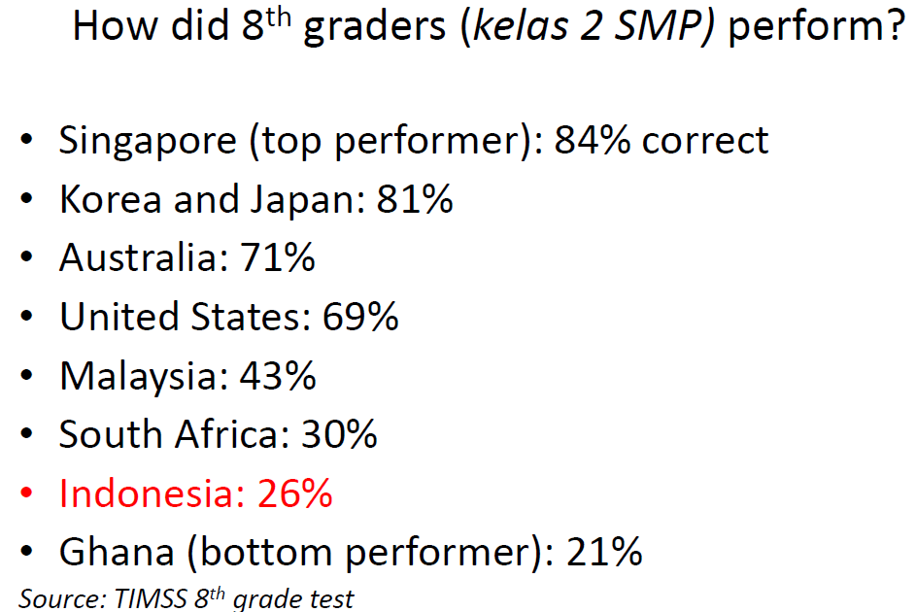
Prestasi Siswa SMP Indonesia Pada TIMMS 2011
(sumber: daniel Suryadarma)

Slide 4
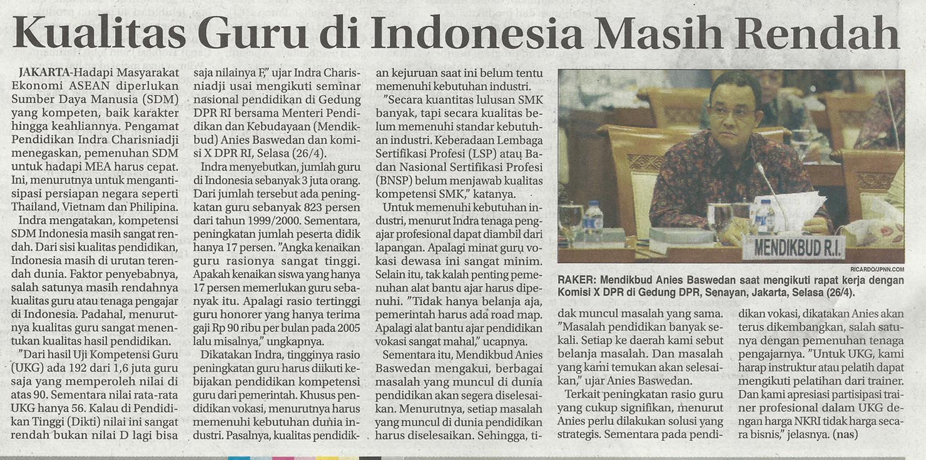

Slide 5
Pengaruh Kualitas Guru Pada Prestasi Siswa
…….effects of bringing the bottom 10% of teachers in the UK up to the level of the average (10% equates to just over 40,000 teachers in England). Doing so could have a large effect on the UK’s PISA test scores, greatly improving the UK’s place in the international rankings. All other things equal, in 5 years the UK’s rank amongst OECD countries would improve from 21st in Reading to somewhere between 9th and 7th, and from 22nd in Math to somewhere between 14th and 12th ; over 10 years (the period a child is in the UK school system before the PISA examinations) the UK would improve its position to as high as 3rd in Reading, and as high as 5th in Math ……..
( The Sutton Trust, 2011)

Slide 6
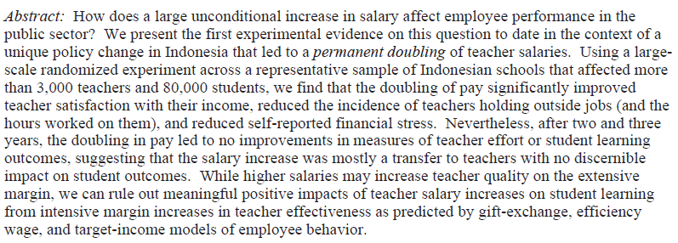
Pengaruh Peningkatan Kesejahteraan Pada Prestasi Mahasiswa

Slide 7
Kelemahan Pendidikan Guru Indonesia
1) Academic
3) Professional
2) Vocational
IQF
S3
Sub-spesialis
S3 (Terapan)
9
8
S2
Spesialis
S2 (Terapan)
7
Pofesi
6
S1
S1 Terapan
Belum ada pendidikan guru profesional seperti yang dimandatkan oleh Undang-undang no 12 tahun 2012
Belum ada jenjang profesi pada profesi guru
Belum ada CPD yang dilakukan oleh lembaga profesi guru secara tersturuktur untuk mencapai jenjang profesi yang lebih tinggi
5
D III
4
D II
3
D I
SMA
SMK/MAK
2
1
9 tahun pendidikan dasar (6+3)
Pendidikan anak usia dini(1-2)

Slide 8
ELEMEN-ELEMEN UTAMA REVITALISASI LPTK
LPTK
Kejelasan Kelembagaan
Kekuatan Kapasitas Kelembagaan dan SDM
Dukungan Sarana dan Prasarana
Sistem Manajemen Modern
Sekolah Laboratorium & Sekolah Mitra
Budaya Akademik sebagai penghasil guru profesional
Kurikulum yang Khas dan Berwawasan Masa Depan
Pendidikan Profesi Guru
HASIL TEACHER EDUCATION SUMMIT, 2012

Slide 9
Indikator Keberhasilan Revitalisasi LPTK
Jangka Pendek : nilai rata-rata lulusan pada uji kompetensi guru, prosentase lulusan tidak lulus uji kompetensi guru
Jangka Panjang: ranking dunia siswa Indonesia (TIMMS)

Slide 10
PROGRAM REVITALISASI LPTK
Pengembangan Sistem Perekrutan/Seleksi Calon Mahasiswa LPTK (S-1 dan PPG)
2. “Sertifikasi” Kompetensi Dosen PPG
3. Pengembangan Sistem PPL PPG
4. Peningkatan kualitas microteaching/peerteaching Program PPG
5. Pengembangan Sistem Pendidikan Guru Berasrama, termasuk penambahan kapasitas asrama untuk 3000 mahasiswa per tahun
6. Pengembangan Tatakelola Kelembagaan Program PPG
7. Pengembangan Program Penugasan Dosen Ke Sekolah (PDS)
8. Peningkatan Kualitas Pembelajaran dan Sistem Evaluasi (PKP-SE) Pendidikan Akademik di LPTK
9. Pendirian program profesi guru reguler

Slide 11
Revitalisasi Pendidikan Vokasi
Kebutuhan Guru Produktif di SMK
(Jenis dan Jumlah nya)
(Punya sertifikat kompetensi)
Asosiasi Penyelenggaran Pendidikan Guru*
Pendidikan Profesi Guru Produktif
(Biasiswa ikatan dinas)
Organisasi Profesi Guru**
* Sudah terbentuk
* *Sedang dibentuk
Lulusan Prodi Keguruan
Lulusan Prodi Teknik dari Universitas atau Institut Teknologi
Lulusan Politeknik
**Organisasi profesi guru adalah perkumpulan yang berbadan hukum yang didirikan dan diurus oleh guru untuk mengembangkan profesionalitas guru.

Slide 12
A. Revitalisasi Pendidikan Tinggi Vokasi
Indikator Keberhasilan
Semua lulusan pendidikan vokasi mendapatkan pekerjaan sesuai dengan keahliannya
Semua lulusan pendidikan vokasi mempunyai sertifikat kompetensi
Garis Besar Program
Penyediaan guru produktif untuk SMK,
Revitalisasi 12 pilot project Poltek Negeri,
Pengembangan Poltek Negeri mendukung KEK
Program Revitalisasi
Vokasi
Penyediaan guru produktif untuk SMK
Meningkatkan jumlah Poltek, tidak menambah jumlah universitas
Meningkatkan mutu lulusan Poltek sesuai dengan kebutuhan industri dengan jalan Menjadikan Poltek TUK dan bekerjasama dengan LSP
Poltek harus bekerjasama dengan industri terkait
Penerapan dual system
Pembangunan teaching factory di Poltek
Revitalisasi 14 Poltek Negeri
Pengembangan Poltek Negeri mendukung 14 KEK
Retooling dosen Poltek Negeri maupun swasta, termasuk sertfikasi dosen Poltek
Mencari parter perguruan tinggi/lembaga donor asing untuk pengembangan Poltek

Slide 13
Terimakasih

